Slide 1
Представяне на платформата за дигитално съдържание DSpace
Годишна среща на библиотекарите от Академичната библиотечна мрежа на БАН, 15 февруари 2022 година

Slide 2
Предизвикателства пред ЦБ БАН
Създаване и поддържане на електронен каталог
Създаване и поддържане на дигитална библиотека
Годишна среща на библиотекарите от Академичната библиотечна мрежа на БАН, 15 февруари 2022 година

Slide 3
Предизвикателства пред ЦБ БАН
- През 2003 г. в ЦБ-БАН се внедрява
библиотечно-информационната система ALEPH500
- През 2004 г. се поставя началото
на ретроконверсията на каталозите на ЦБ на БАН
- През 2009 г. ЦБ на БАН става
един от учредителите на фондация НАБИС
- В периода 2010–2015 г. се работи
по проекта „Ретроконверсия на фондация НАБИС“
Годишна среща на библиотекарите от Академичната библиотечна мрежа на БАН, 15 февруари 2022 година

Slide 4
НАБИС (Национална академична библиотечно-информационна система)
Годишна среща на библиотекарите от Академичната библиотечна мрежа на БАН, 15 февруари 2022 година

Slide 5
Цел на проекта НАБИС
Главната цел на проекта НАБИС (Национална академична библиотечно-информационна система) е създаването на единен своден онлайн каталог на академичните библиотеки в България и на единна национална дигитална библиотека, които да дават възможност за:
1. интегрирано търсене чрез интернет в каталозите на тези библиотеки ;
онлайн достъп до библиографската информация за техните книжни и електронни ресурси и до предоставяните от тях услуги през общ онлайн портал ;
директен достъп до дигиталните копия.
Годишна среща на библиотекарите от Академичната библиотечна мрежа на БАН, 15 февруари 2022 година

Slide 6
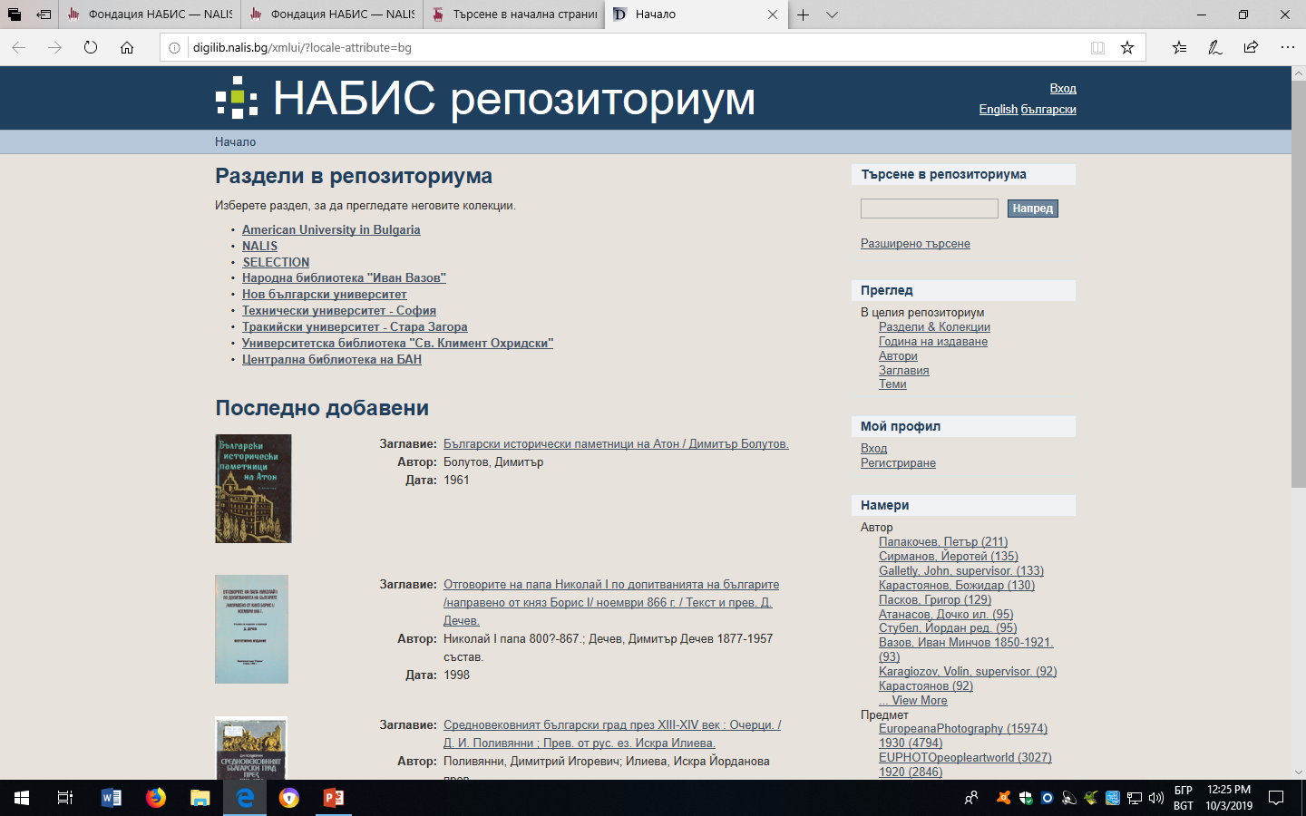
Своден каталог НАБИС НАБИС Репозиториум
Годишна среща на библиотекарите от Академичната библиотечна мрежа на БАН, 15 февруари 2022 година

Slide 7
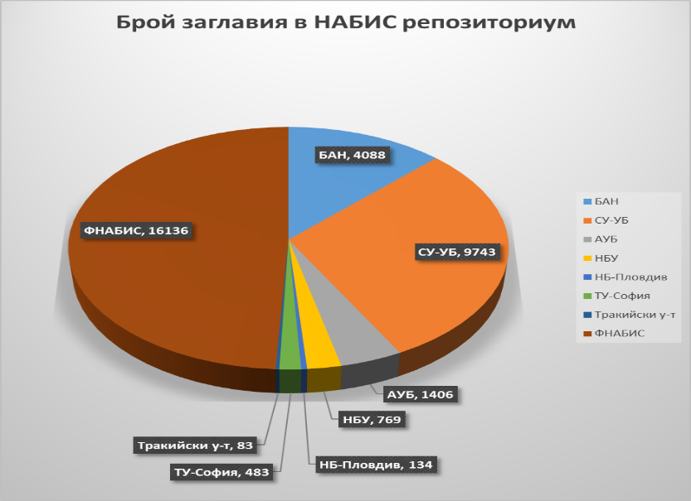
От 2011 г. ЦБ-БАН работи по проект дигитализация
и участва със своите колекции в НАБИС репозиторуим
с 4 088 заглавия (329 715 файла)
Годишна среща на библиотекарите от Академичната библиотечна мрежа на БАН, 15 февруари 2022 година

Slide 8
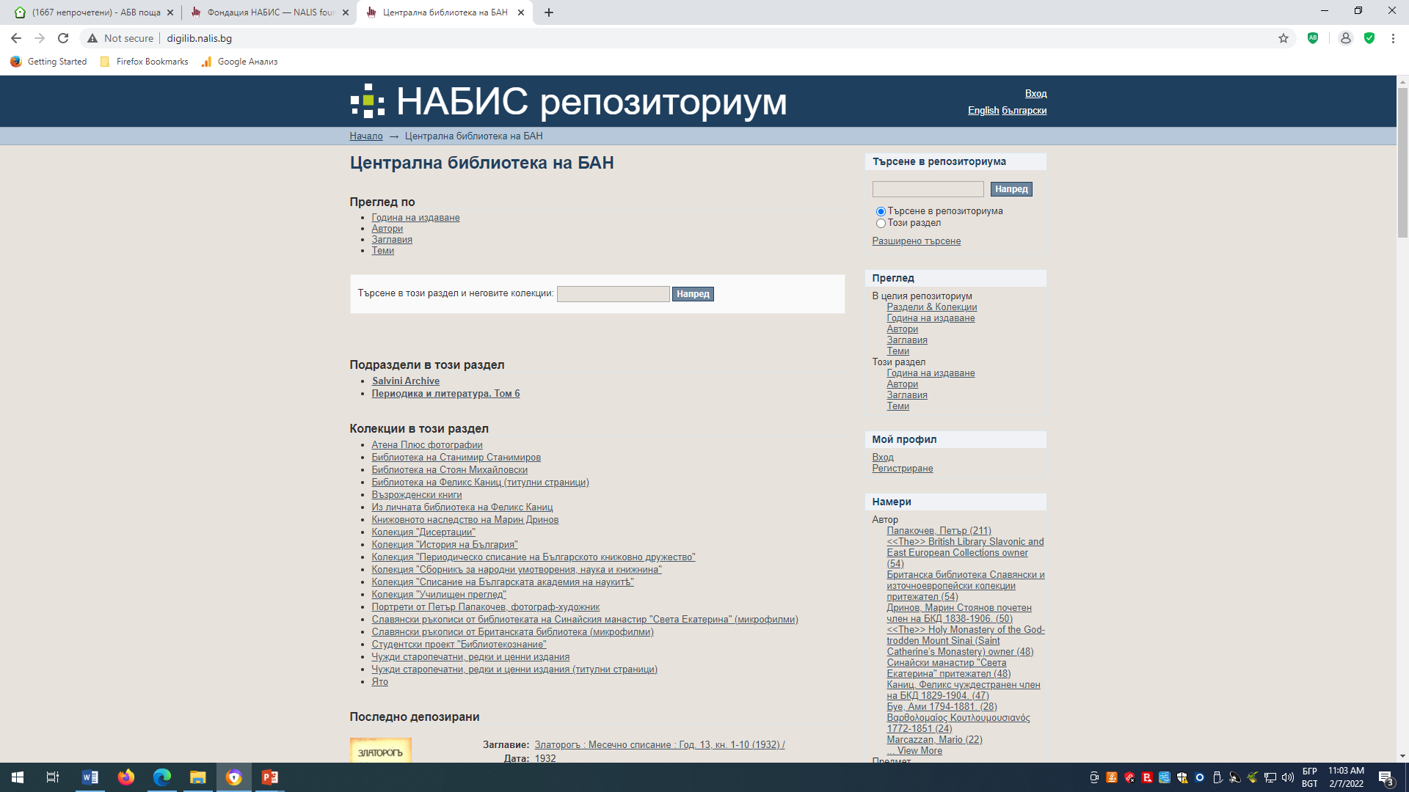
Дигитални колекции на ЦБ - БАН
Годишна среща на библиотекарите от Академичната библиотечна мрежа на БАН, 15 февруари 2022 година

Slide 9
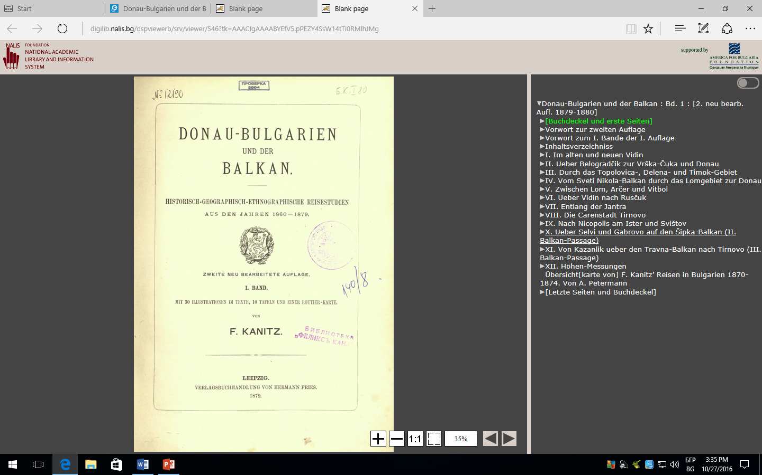
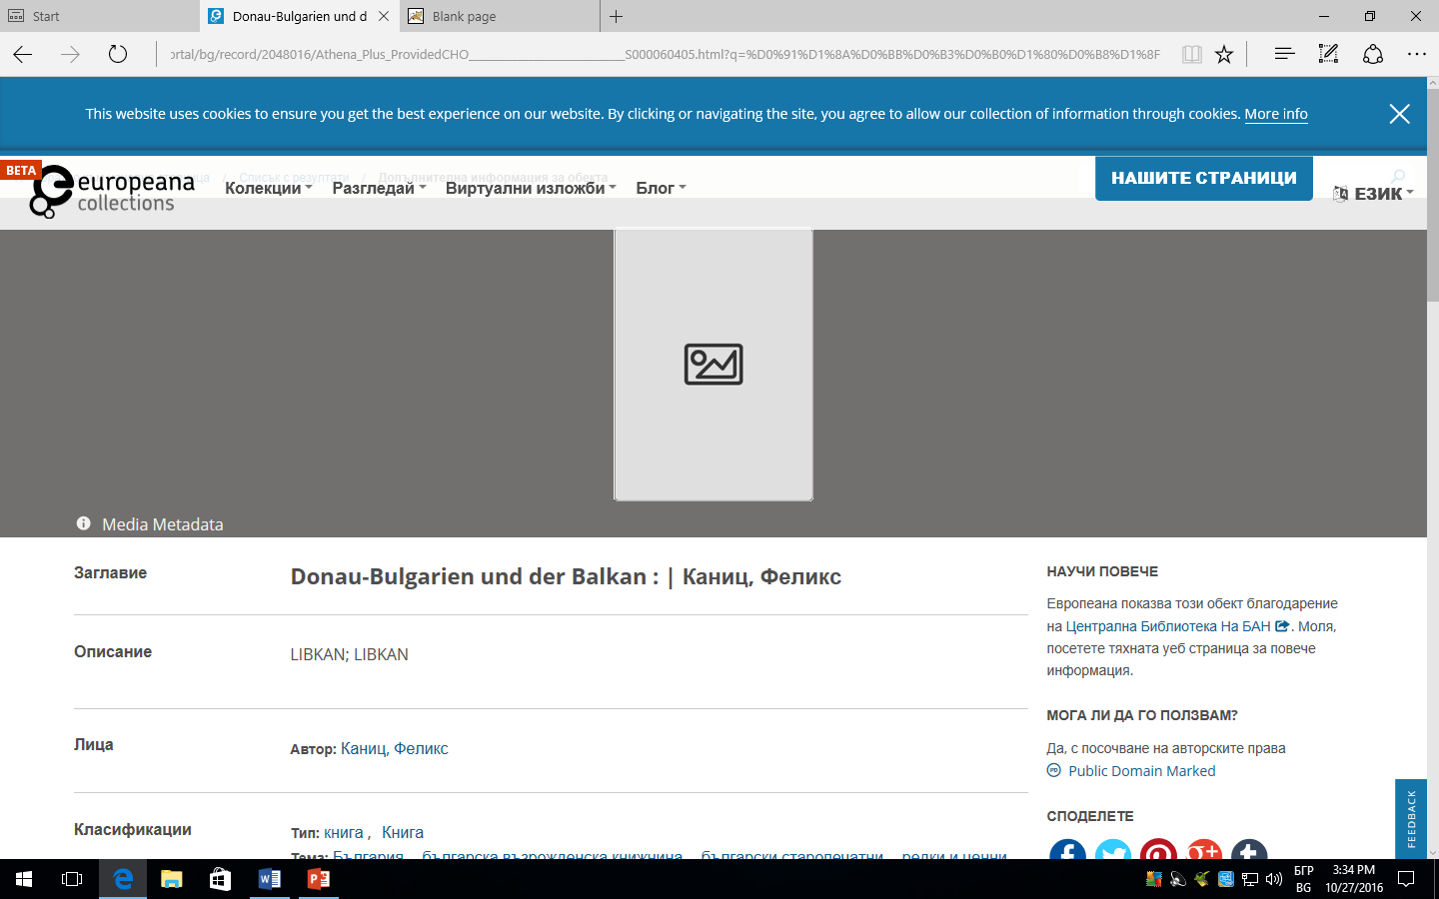
Реализирани проекти по дигитализация на библиотечни колекции
Предоставяне на дигитализирани обекти в EUROPEANA - проект AthenaPlus (2013–2015) – ІІ етап - Библиотеката на Феликс Каниц, част от „Възрожденски книги 1806-1878“.
Годишна среща на библиотекарите от Академичната библиотечна мрежа на БАН, 15 февруари 2022 година

Slide 10
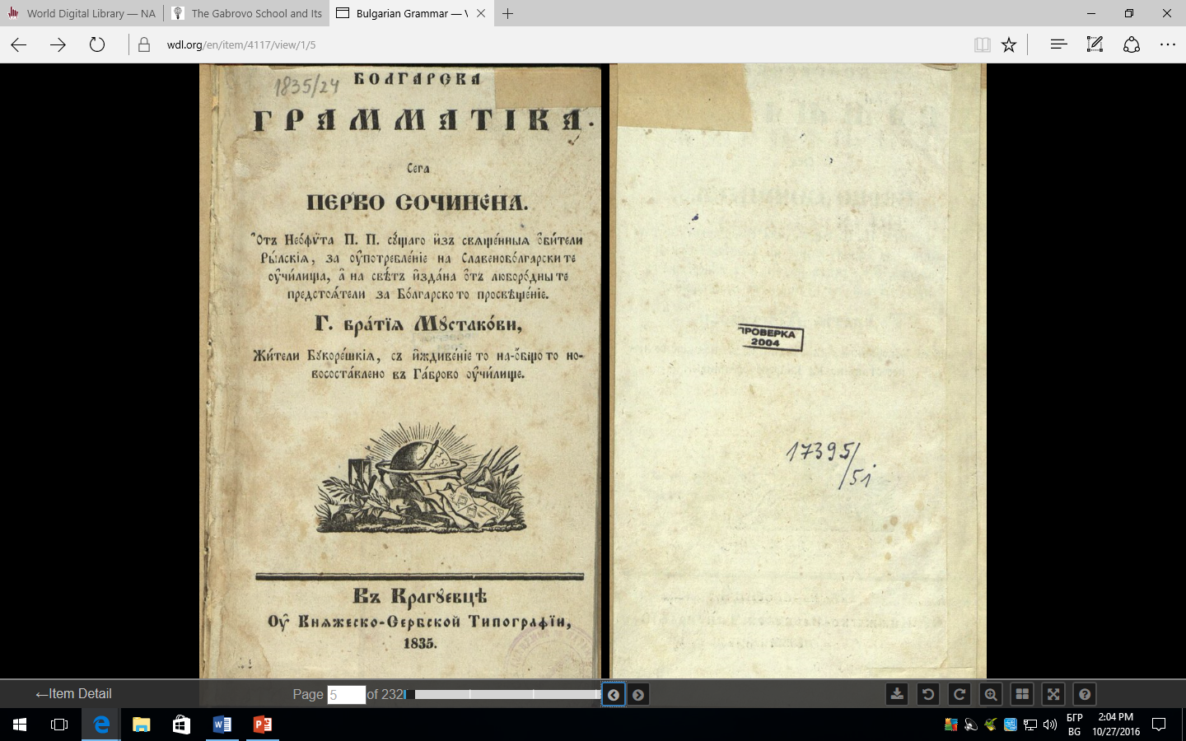
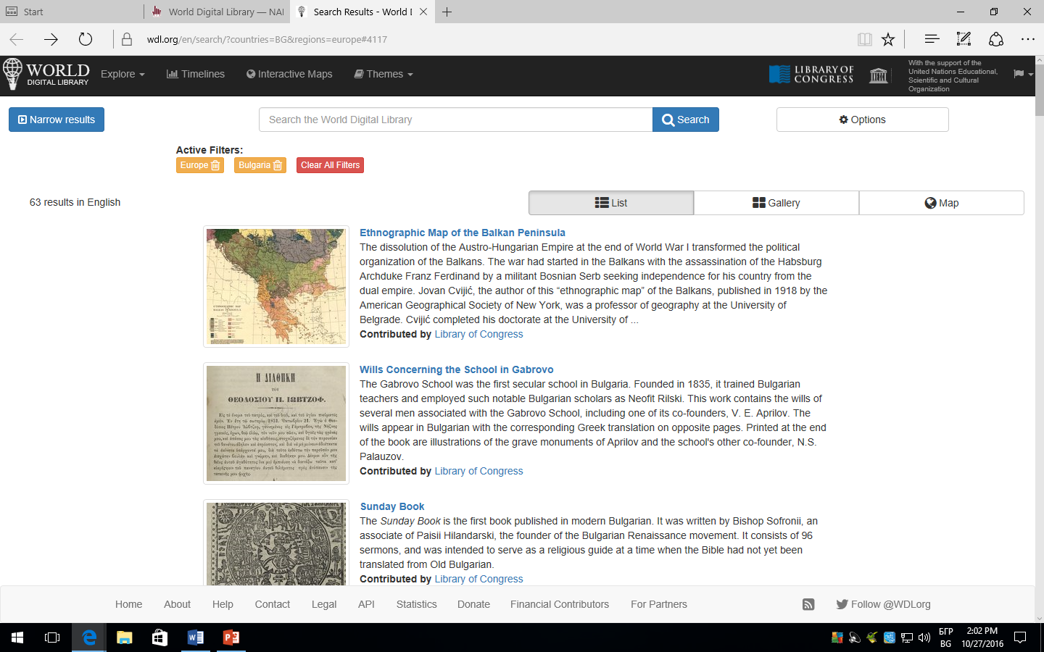
Реализирани проекти по дигитализация на библиотечни колекции
Предоставени дигитализирани обекти в „Световна дигитална библиотека” (World Digital Library) - част от
колекцията „Възрожденски книги 1806-1878 г.“.
Годишна среща на библиотекарите от Академичната библиотечна мрежа на БАН, 15 февруари 2022 година

Slide 11
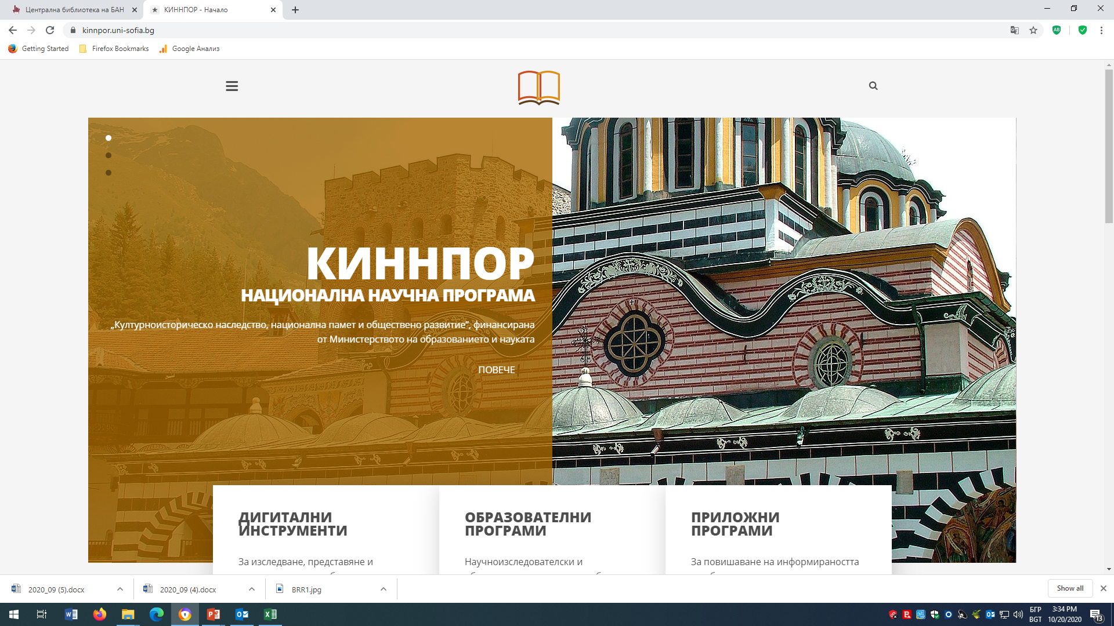
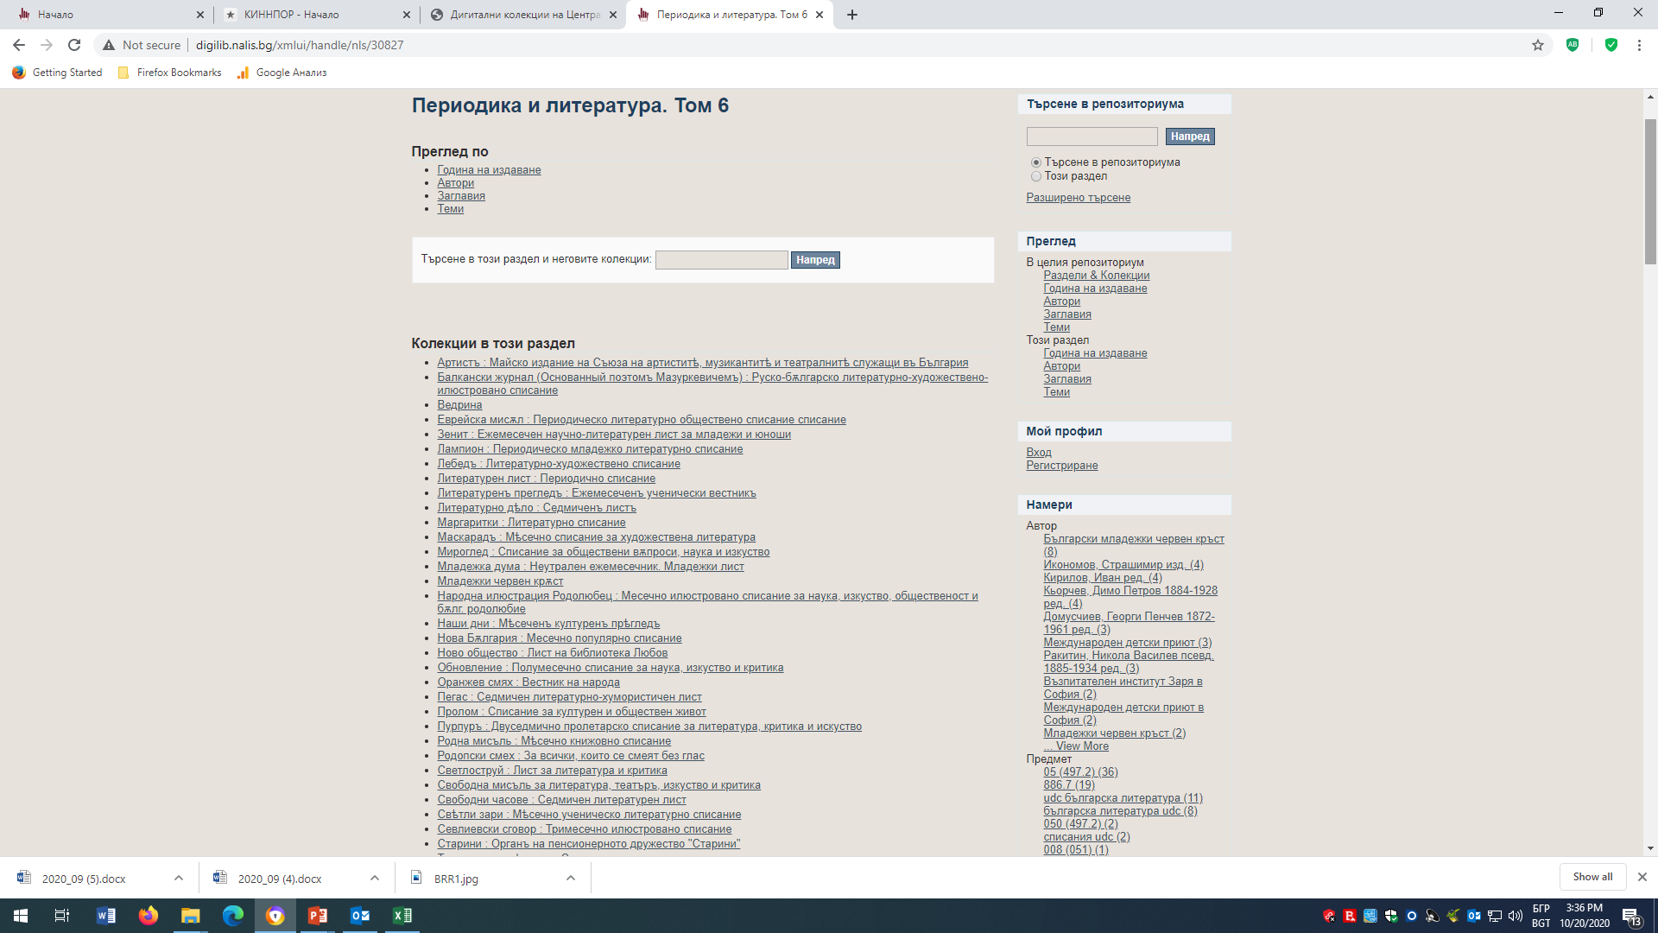
Реализирани проекти по дигитализация на библиотечни колекции
Национална научна програма КИННПОР – Колекция Периодика и литература
Годишна среща на библиотекарите от Академичната библиотечна мрежа на БАН, 15 февруари 2022 година

Slide 12
Инструменти за многоаспектно разкриване
на дигитално съдържание
Софтуерът DigiTool – 2011 г.
- Софтуерът DSpace – 2015 г. (софтуер с отворен код за създаване
на дигитални колекции, включително архивиране)
Годишна среща на библиотекарите от Академичната библиотечна мрежа на БАН, 15 февруари 2022 година

Slide 13
Характеристики на DSpace
Безплатен софтуер с отворен код ;
Напълно адаптивен, за да отговори на нуждите на потребителите ;
Управлява и запазва всички формати на цифрово съдържание (PDF, Word, JPEG, MPEG, TIFF файлове) ;
Apache SOLR базирано търсене на метаданни и пълно текстово съдържание ;
Поддръжка на UTF-8 ;
Интерфейсът е наличен на 22 езика ;
Гранулиран групов контрол на достъпа, позваляващ задаване на разрешения до нивото на отделни файлове ;
Оптимизиран за индексиране на Google Scholar ;
- Интеграция с BASE, CORE, OpenAIRE, Unpaywall и WorldCat ;
Годишна среща на библиотекарите от Академичната библиотечна мрежа на БАН, 15 февруари 2022 година

Slide 14
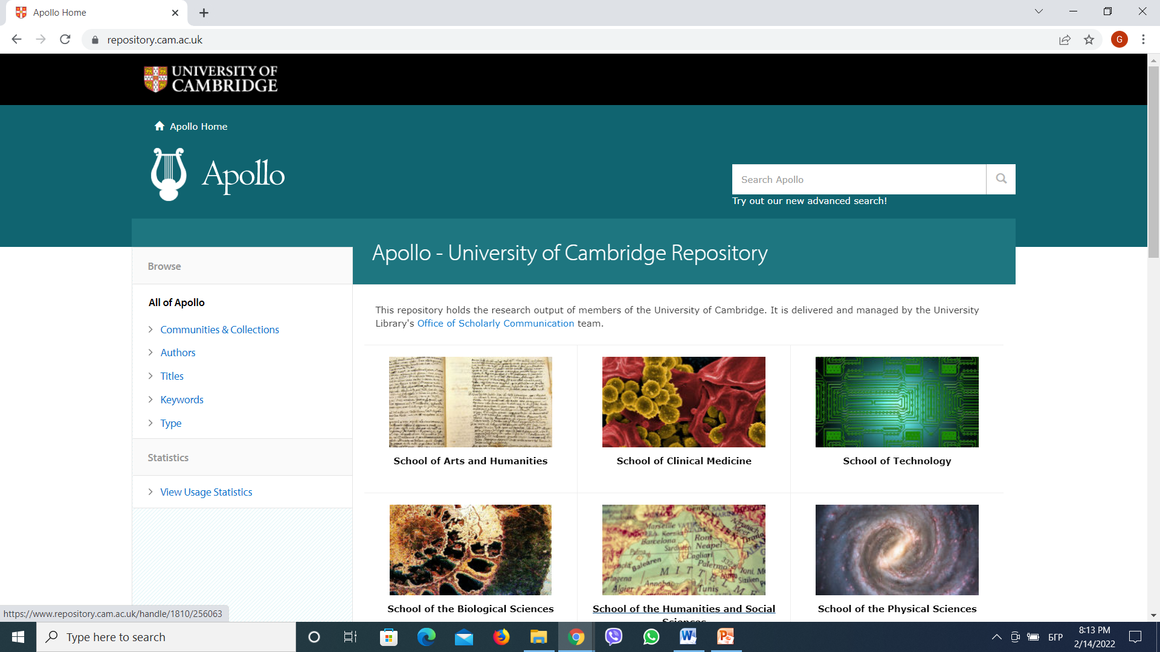
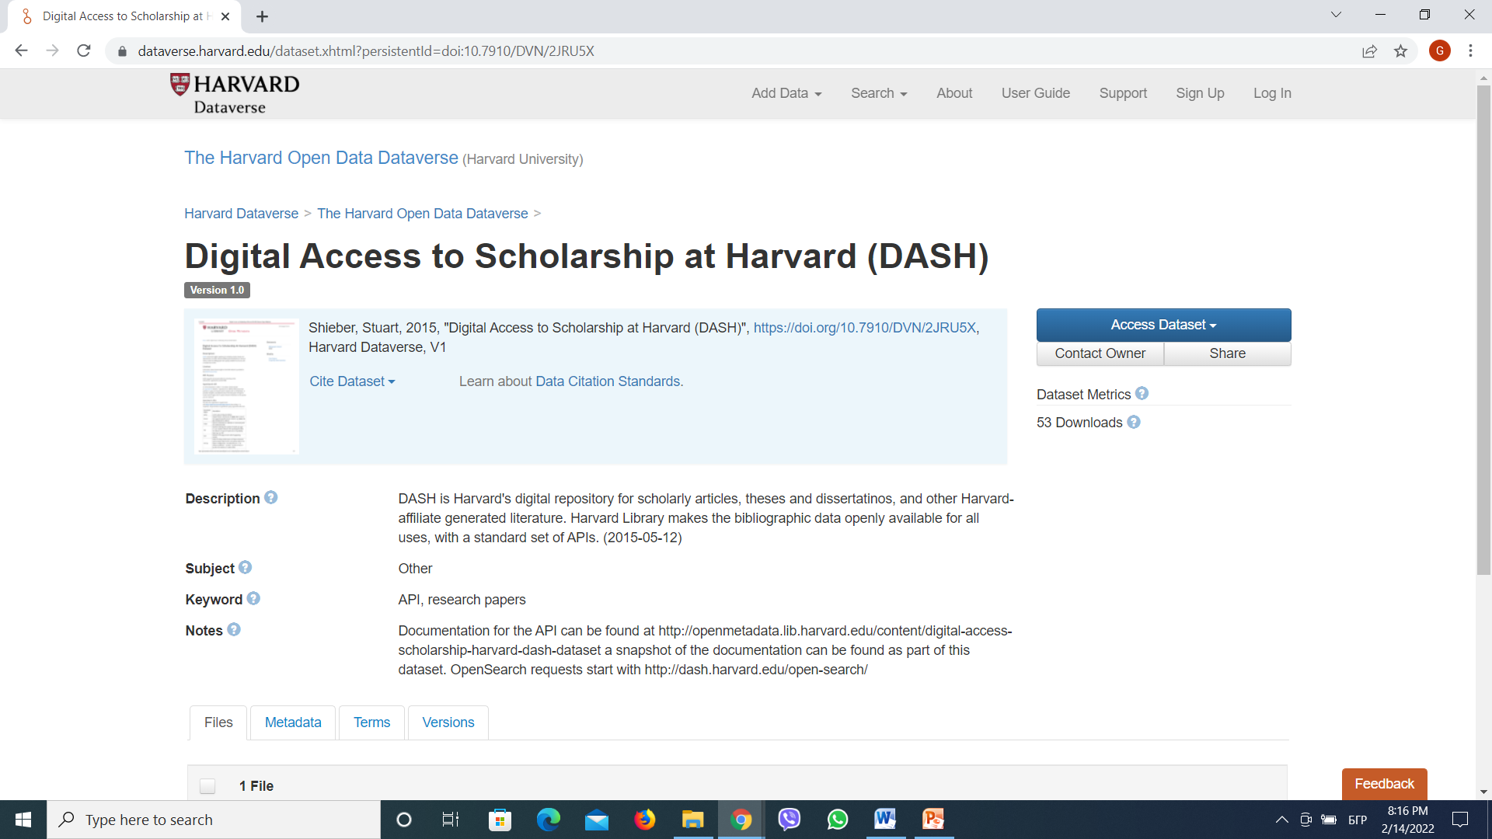
Известни хранилища на DSpace
Годишна среща на библиотекарите от Академичната библиотечна мрежа на БАН, 15 февруари 2022 година

Slide 15
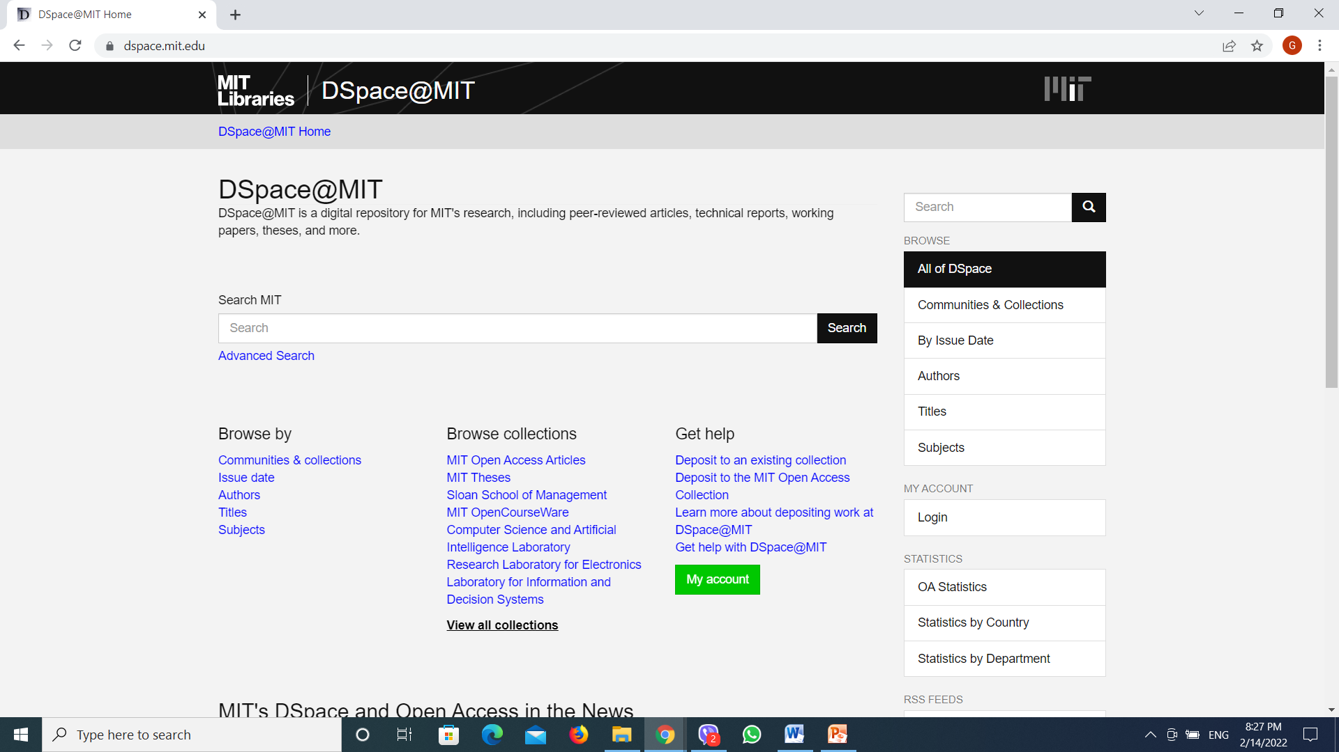
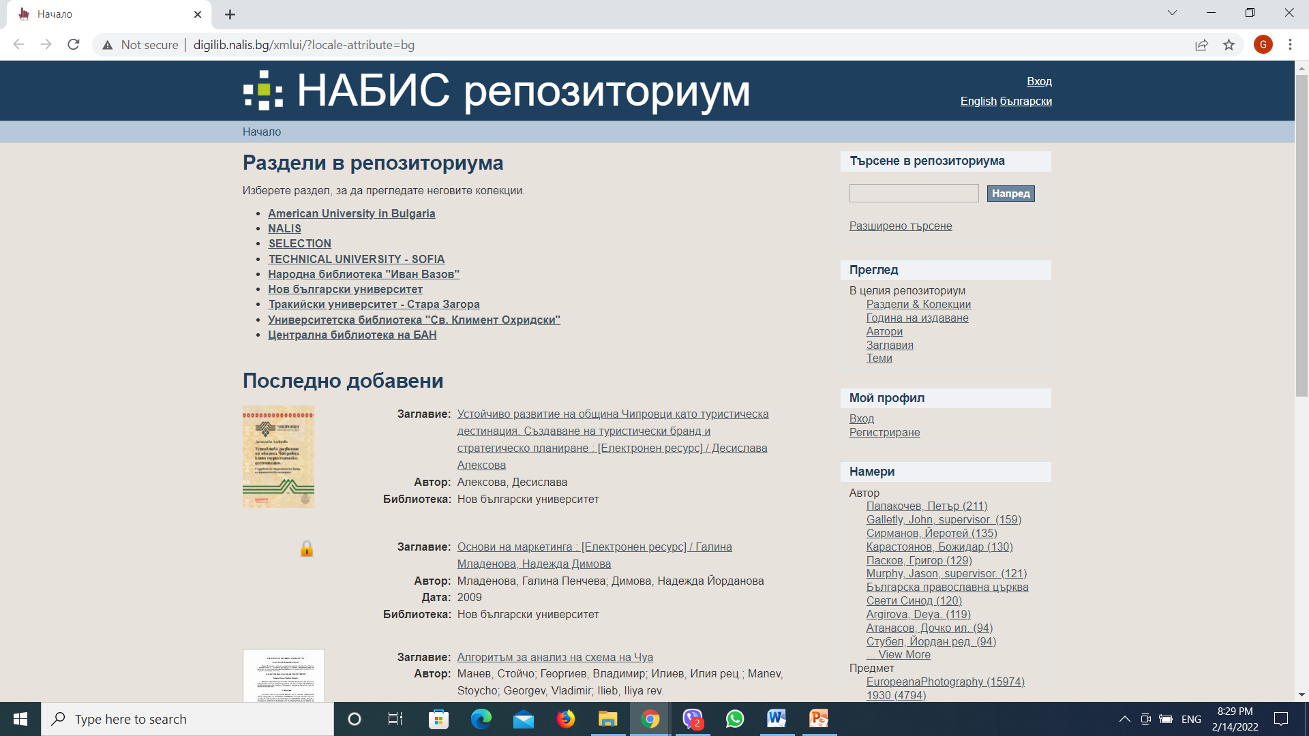
Известни хранилища на DSpace
Годишна среща на библиотекарите от Академичната библиотечна мрежа на БАН, 15 февруари 2022 година

Slide 16
1. Дигитално копие на съответния документ ; 2. MARC метаданни в каталога на библиотеката на този документ ; 3. Подготовка на файловете, обособени в 3 папки – data.tif, data, meta ; 4. Подготовка на папка meta за качване на сървъра и експониране в платформата.
За работа в DSpace са необходими:
Годишна среща на библиотекарите от Академичната библиотечна мрежа на БАН, 15 февруари 2022 година

Slide 17
1. 1. Дигитално копие на съответния документ
Годишна среща на библиотекарите от Академичната библиотечна мрежа на БАН, 15 февруари 2022 година

Slide 18
1.2. Обработка с Photoshop
Годишна среща на библиотекарите от Академичната библиотечна мрежа на БАН, 15 февруари 2022 година

Slide 19
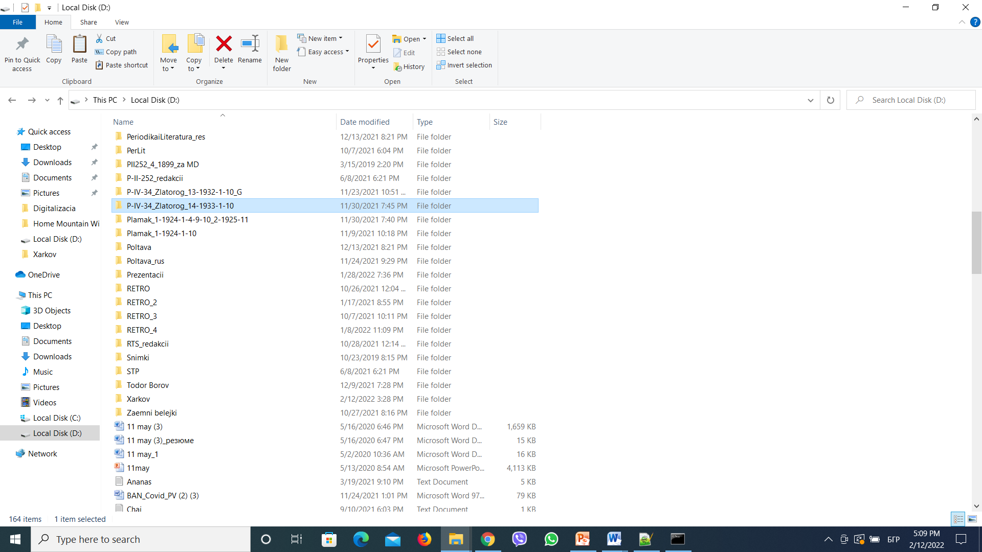
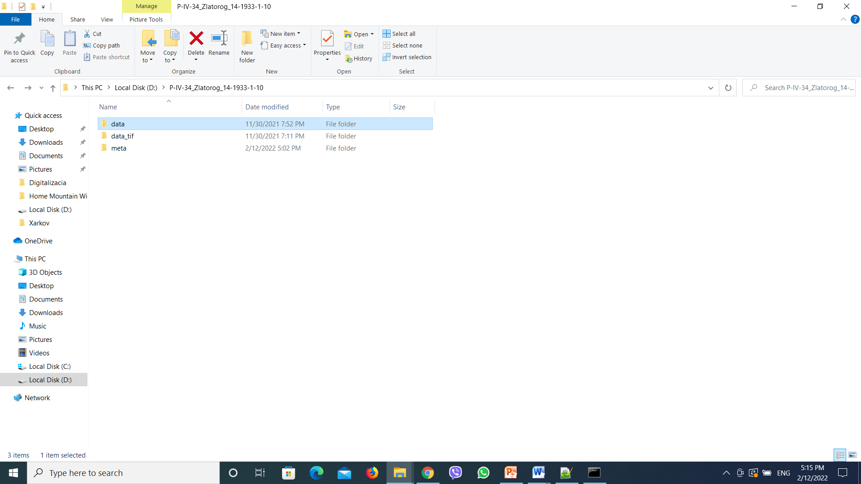
3.1. Подготовка на файловете, обособени в 3 папки – data.tif, data, meta
Годишна среща на библиотекарите от Академичната библиотечна мрежа на БАН, 15 февруари 2022 година

Slide 20
3.2.1. Преобразуване на tif файловете от папка data.tif в jpg файлове в папка data чрез Command prompt
Годишна среща на библиотекарите от Академичната библиотечна мрежа на БАН, 15 февруари 2022 година

Slide 21
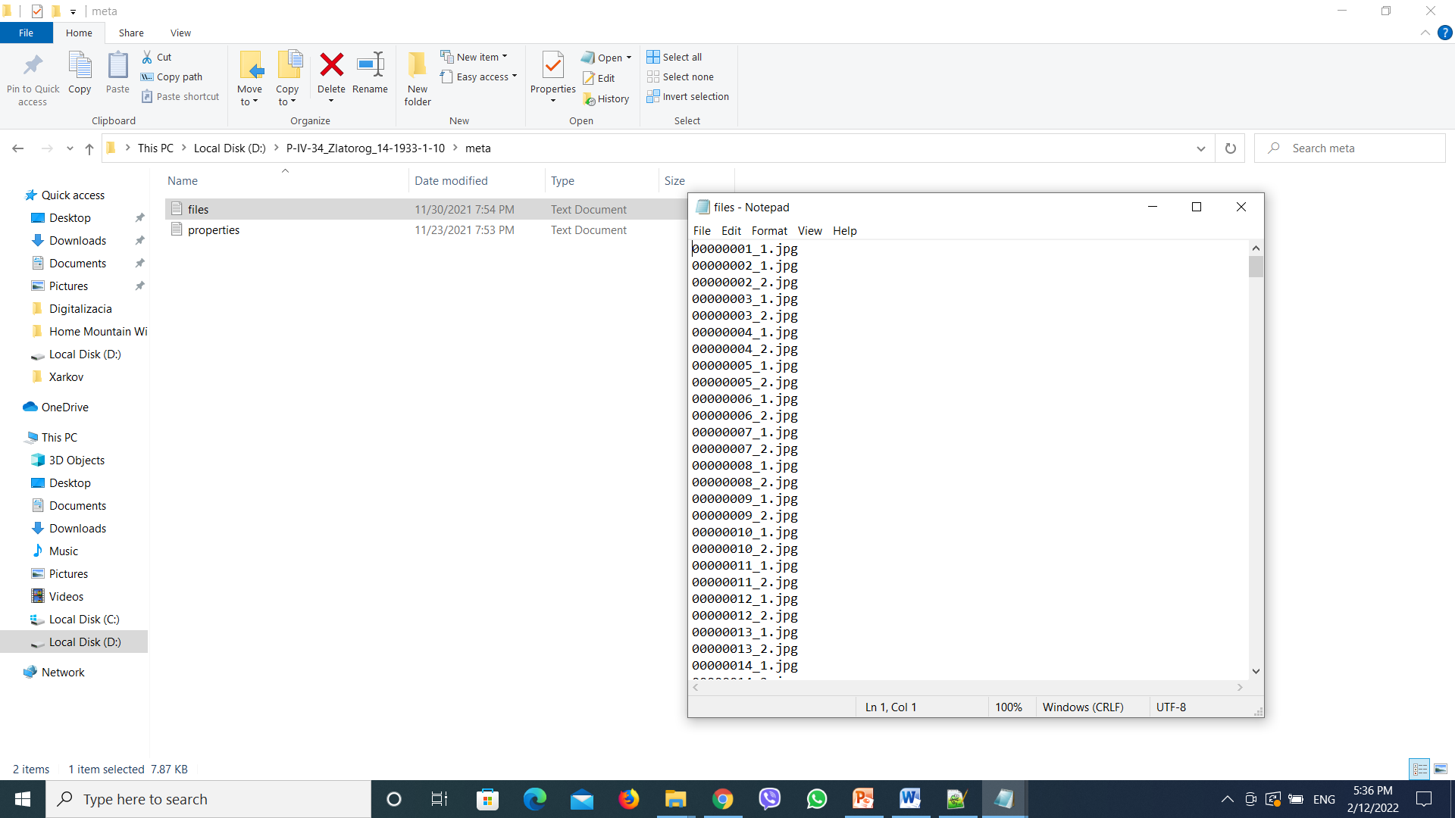
3.2. 2. Създаване на файл files.txt в папка meta чрез Command prompt
Годишна среща на библиотекарите от Академичната библиотечна мрежа на БАН, 15 февруари 2022 година

Slide 22
3.3.1. Чрез редактора в NotepadPP се получава готовият файл, в който се вижда структурата на документа
Годишна среща на библиотекарите от Академичната библиотечна мрежа на БАН, 15 февруари 2022 година

Slide 23
3.3.2. За да виждаме заглавната страница или корицата на документа, създаваме още един файл properties.txt в папка meta. Тук става връзката между дигиталното копие и библиографското описание на документа в електронния каталог, посредством системния му номер.
Годишна среща на библиотекарите от Академичната библиотечна мрежа на БАН, 15 февруари 2022 година

Slide 24
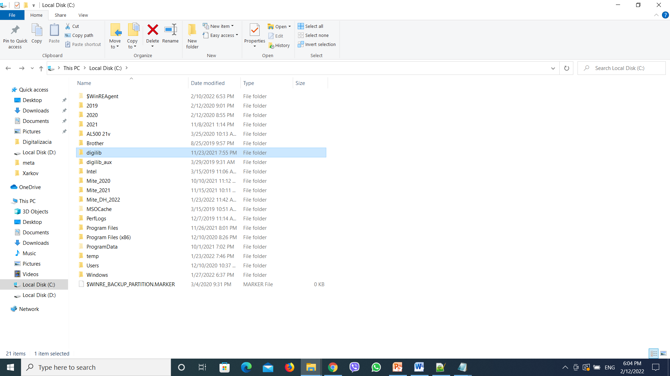
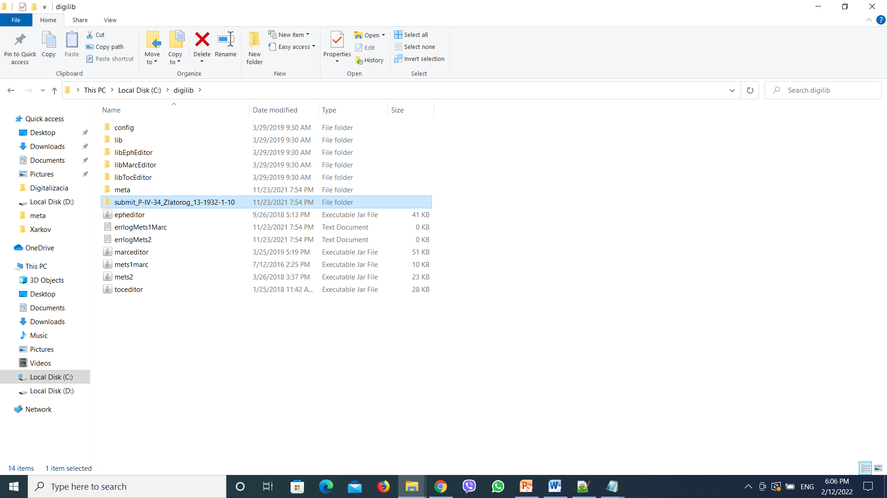
4.1. Създававе на папка submit от папка meta, посредством програмата Dspace
Годишна среща на библиотекарите от Академичната библиотечна мрежа на БАН, 15 февруари 2022 година

Slide 25
4.2. Качване на папка submit на сървъра, посредством програмата WinSCP, като всеки от работещите използва индивидуална парола
Годишна среща на библиотекарите от Академичната библиотечна мрежа на БАН, 15 февруари 2022 година

Slide 26
4.3. Дигитализираният обект в платформата DSpace
Годишна среща на библиотекарите от Академичната библиотечна мрежа на БАН, 15 февруари 2022 година

Slide 27
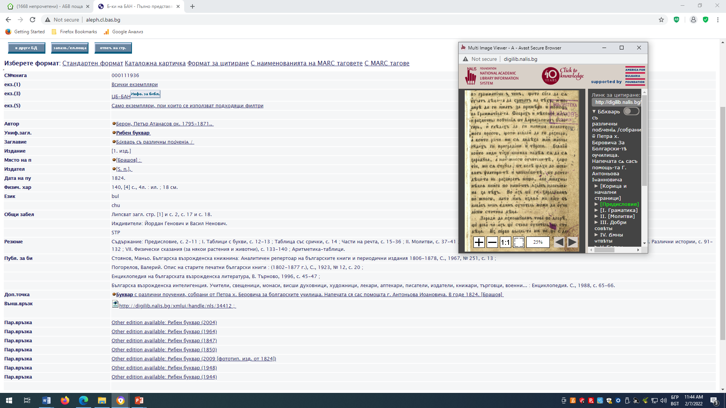
Синергия между библиотечните фондове и тяхното пълнотекстово съдържание
Годишна среща на библиотекарите от Академичната библиотечна мрежа на БАН, 15 февруари 2022 година

Slide 28
Платформата DSpace администрирана от ЦБ БАН
ЦБ БАН, СУ и АУБ подписаха ново споразумение с фондация НАБИС от 19.10.2021 г. относно дигитализацията, по силата на което всяка една от тях сама ще администрира дигиталните си колекции на собствен сървър. Осъществено бе преместване на дигиталните колекции от Репозиториума на фондацията върху сървърите на библиотеките. Участието в Своден каталог НАБИС продължава, независимо от това къде ще бъде администриран.
Новият адрес на дигиталната библиотека на ЦБ БАН е http://digilib.cl.bas.bg/
Годишна среща на библиотекарите от Академичната библиотечна мрежа на БАН, 15 февруари 2022 година

Slide 29
ДИГИТАЛНИТЕ КОЛЕКЦИИ НА ЦБ БАН МОЖЕТЕ ДА РАЗГЛЕДАТЕ И НА САЙТА НА БИБЛИОТЕКАТА НА АДРЕС:
http://cl.bas.bg/en/digital-collections/
Годишна среща на библиотекарите от Академичната библиотечна мрежа на БАН, 15 февруари 2022 година

Slide 30
БЛАГОДАРЯ ЗА ВНИМАНИЕТО!
gabriela_r_georgieva@abv.bg
Годишна среща на библиотекарите от Академичната библиотечна мрежа на БАН, 15 февруари 2022 година

